Slide 1
Intégration de la chaîne de détection AIRS pour la mission ARIEL intégration des détecteurs semi-conducteurs
11-12 Juin 2026
François VISTICOT
CEA IRFU DAP

Slide 2
Sommaire
Introduction
  Ariel Atmospheric Remote-Sensing Infrared Exoplanet Large-survey
  Ariel Infra-Red Spectrometer (AIRS)
  Contrainte Plan Focal
  Processus AIT
Assemblage & Intégration
  Design Mécanique Plan Focal
  Outillage d’intégration
  Bondings
  Suivi contamination
  1er montage à blanc
  Assembly Readiness Review (ARR)
  Conteneur
Vérification & Test
  Métrologie Airs
  Outillage de test
Conclusion

Slide 3
Sommaire
Introduction
  Ariel Atmospheric Remote-Sensing Infrared Exoplanet Large-survey
  Ariel Infra-Red Spectrometer (AIRS)
  Contrainte Plan Focal
  Processus AIT
Assemblage & Intégration
  Design Mécanique Plan Focal
  Outillage d’intégration
  Bondings
  Suivi contamination
  1er montage à blanc
  Assembly Readiness Review (ARR)
  Conteneur
Vérification & Test
  Métrologie Airs
  Outillage de test
Conclusion

Slide 4
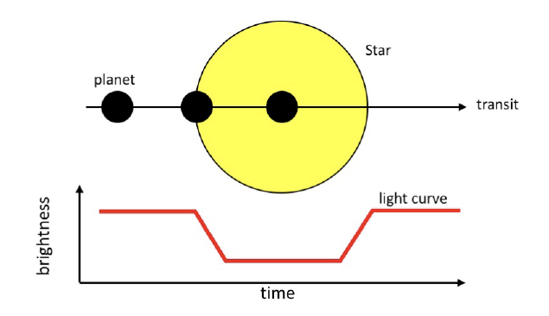
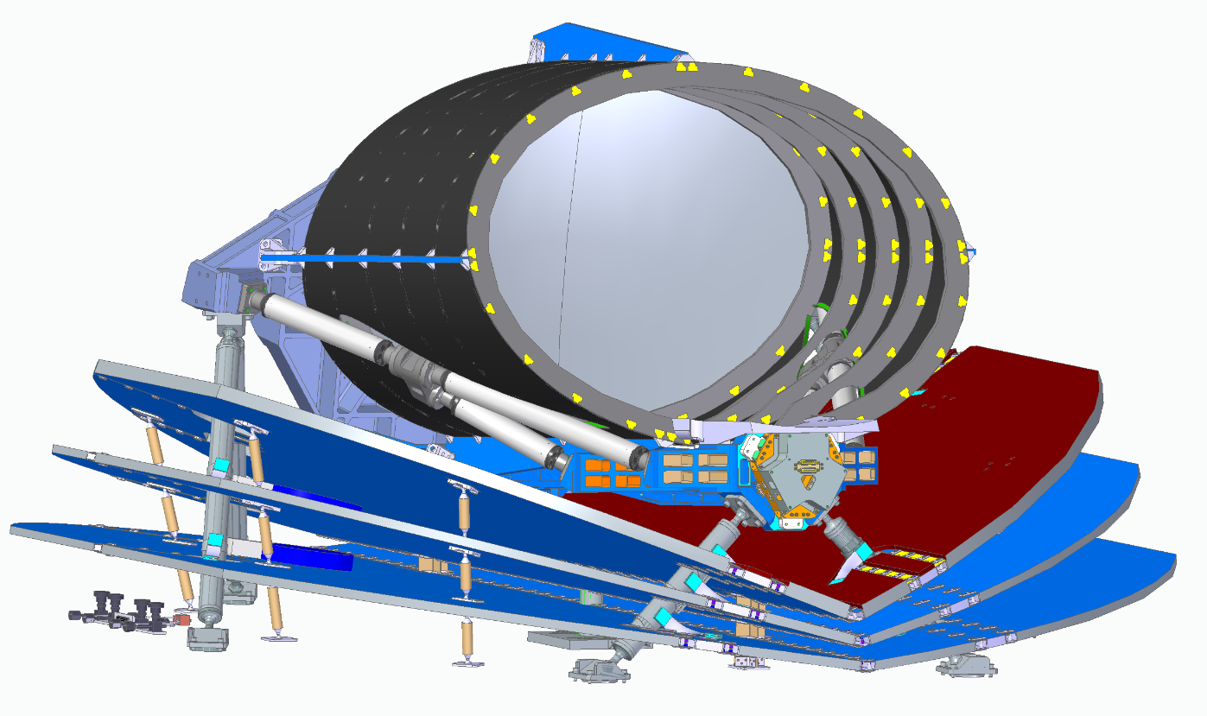
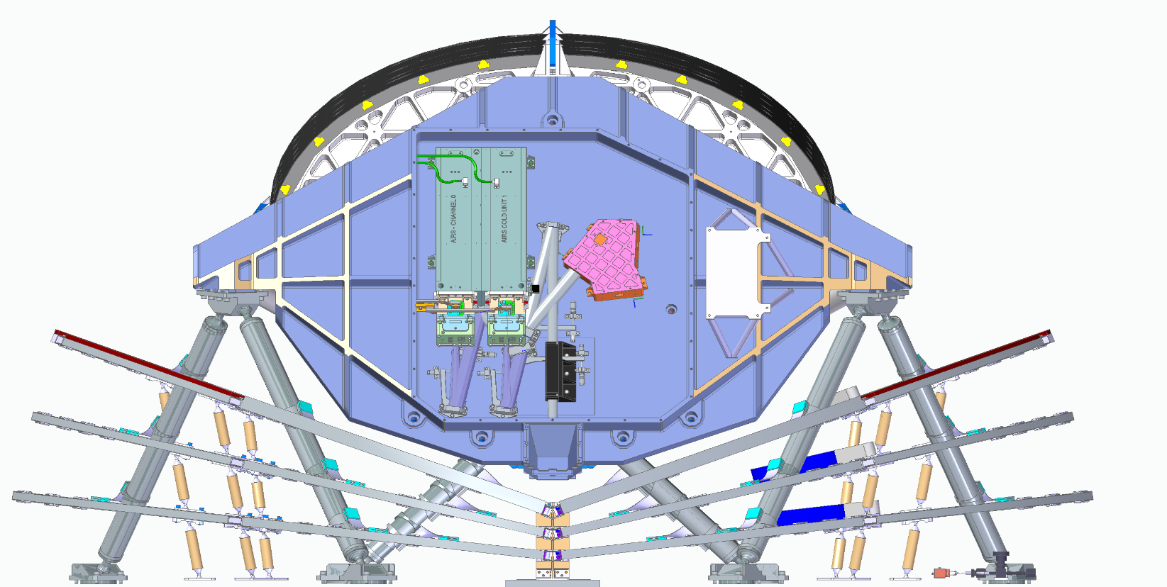
Atmospheric Remote-Sensing Infrared Exoplanet Large-survey
ARIEL est la mission M4 de l’ESA qui doit être lancée en 2032.
L’objectif principal est de passer des phases de détection d’exoplanètes à leur caractérisation.
Les questions clefs
  Quels sont les processus physiques qui forment les atmosphères des exoplanètes ?
  De quoi sont fait les atmosphères des galaxies ?
  Comment les systèmes planétaires se forment et évoluent ?
Stratégie
Observation: transit, éclipse and spectroscopie de phase.
AIRS: ARIEL InfraRed Spectrometer
Vue de Face PLM (Payload Module)
Vue de arrière PLM

Slide 5
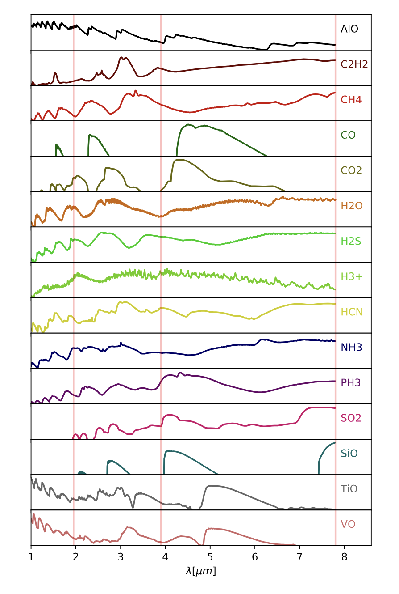
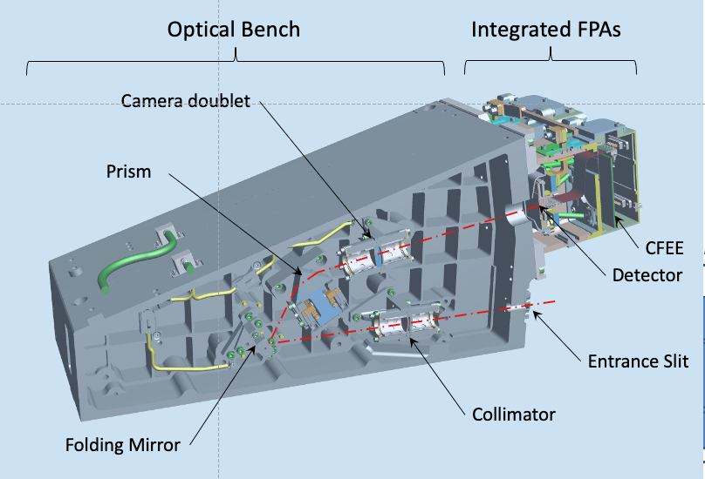
Ariel Infra-Red Spectrometer (AIRS)
Ariel Infra-Red Spectrometer (AIRS) est compose de :
Deux canaux optiques avec éléments dispersifs à prisme : CH0 couvrant la gamme [1,95-3,90] µm et CH1 couvrant la gamme [3,90-7,80] µm
Deux plans focaux avec détecteurs Teledyne H1RG spécifiques adaptés à la longueur d'onde de coupure pour CH0 et CH1 .
Le domaine de longueur d’onde de l’instrument AIRS permet de couvrir les principaux gaz que l’on retrouve dans les atmosphères des exoplanètes H20, CO2, CH1, NH3, HCH, H2S, ...
ARIEL permettra de détecter la présence de nuages, la pression, la température et la présence de particule
AIRS instrument : Optics Unit
TINETTI, Giovanna, ECCLESTON, Paul, HASWELL, Carole, et al. Ariel: Enabling planetary science across light-years. arXiv preprint arXiv:2104.04824, 2021.

Slide 6
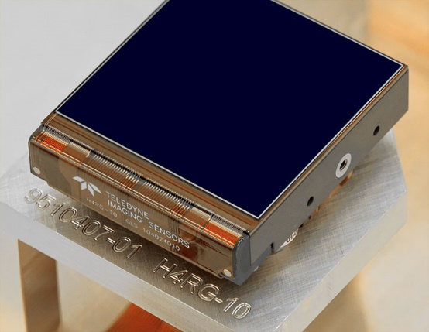
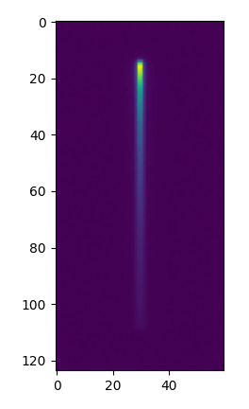
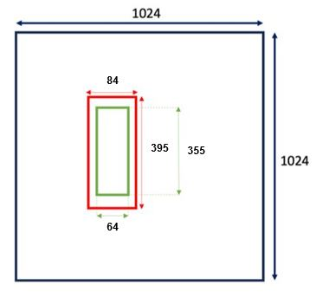
Contrainte Plan Focal
Image simulée acquise avec l'instrument AIRS sur la bande spectrale [3,9 µm - 7,8 µm] – CH1
Image simulée acquise avec l'instrument AIRS sur la bande spectrale [3,9 µm - 7,8 µm] – CH1
Les principales contraintes rencontrées durant les intégrations et manipulations sont les suivantes :
  Propreté
  Risque électrostatique
  Alignement
  Stockage
  Détecteur ITAR
Image simulée acquise avec l'instrument AIRS sur la bande spectrale [3,9 µm - 7,8 µm] – CH1
Détecteur Teledyne
Fenêtre élargi
 | CH0 | CH1
Taille Fenêtre nominal | 355x64 | 130x64
Pas Pixel | 18 µm | 18 µm
Taille Fenêtre élargi | 395x84 | 170x84
Fenêtre nominal
Matrice complète

Slide 7
Processus AIT
Contrainte
Discussion AIT/Mécanicien
Design outillage de test (Vibration, EMC…
Design Mécanique plan focal
Design outils Intégration & manipulation
Généralement non compatible avec les plannings
NOK
Manufacturing Readiness Review (MRR)
Fabrication
Montage à Blanc avec FPA Dummy
Fabrication
NOK
1er montage à blanc
NOK
Assembly Readiness Review (ARR)
NOK
Montage Plan Focal
NOK
Inspection métrologie
Test Readiness Review (TRR)
Test Vibration, EMC…
Non Conformance Report (NCR) / REX
Modèle suivant
Inspection métrologie
Post Test Review (PTR)
Mise en conteneur/Stockage

Slide 8
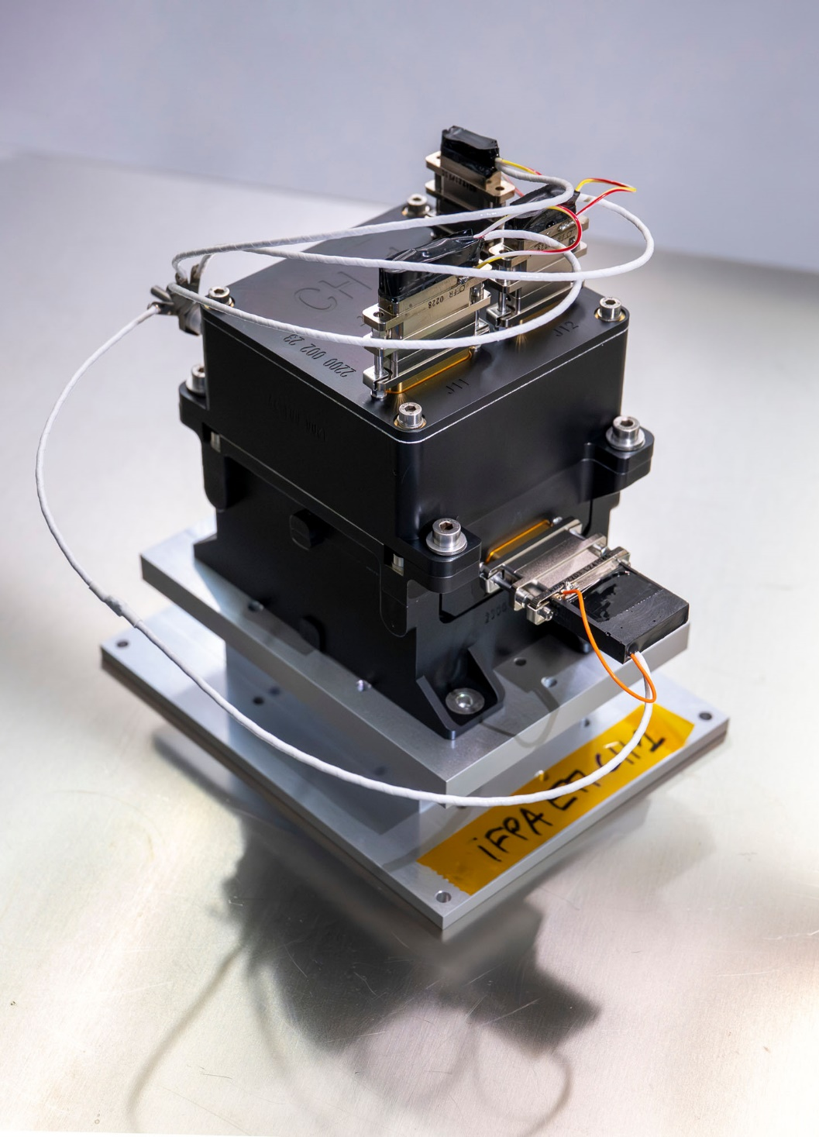
Sommaire
Introduction
  Ariel Atmospheric Remote-Sensing Infrared Exoplanet Large-survey
  Ariel Infra-Red Spectrometer (AIRS)
  Contrainte Plan Focal
  Processus AIT
Assemblage & Intégration
  Design Mécanique Plan Focal
  Outillage d’intégration
  Bondings
  Suivi contamination
  1er montage à blanc
  Assembly Readiness Review (ARR)
  Conteneur
Vérification & Test
  Métrologie Airs
  Outillage de test
Conclusion
Plan focal Airs
Crédit photo Laurence Godart

Slide 9
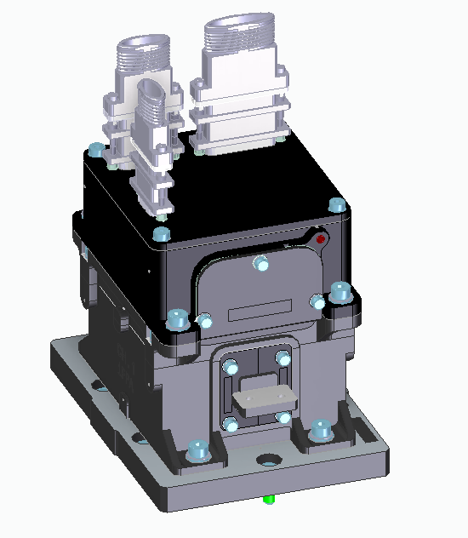
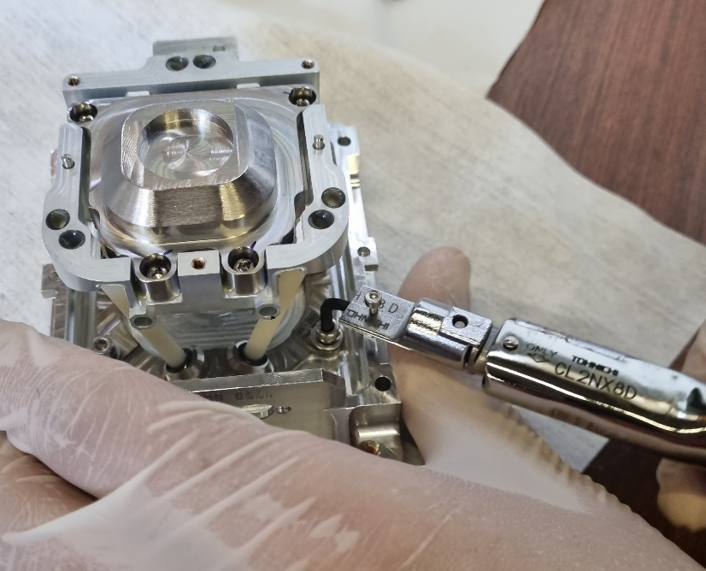
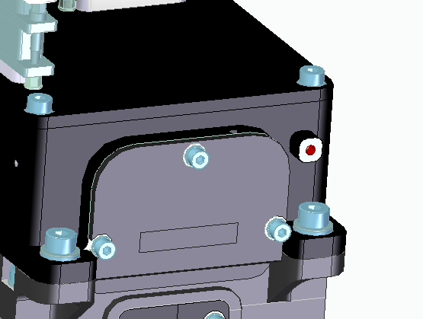
Design Mécanique Plan Focal
Recommandation sur le design mécanique pour faciliter la vie des intégrateurs :
  Accessibilité pour les outillages de serrage (clés dynamométriques)
  Nettoyage :
    Surfaces lisses
    Pas d’arête five
    Pas de recoins inaccessibles au coton-tige
  Numérotation de toutes les pièces individuelles (suivi métrologique)
  Prévoir l’encombrement des bouchons de masse & saver sur les connecteurs (Si possible prévoir un point d’accroche pour la mise a la terre)
  Choix de la visserie :
    Eviter les petites vis (inférieur à M2,5)
    Eviter les têtes fendu
    Opter pour des Screwlock avec des vis imperdables (toujours des soucis sur les compatibilité des screxwlock)
    Uniformiser au maximum la longueur et le diamètre de vis
    Vérifier les normes dimensionnelles des rondelles
Plan focal Airs (IFPA) Version FM
Hexapode Airs
Plan focal Airs Version EM

Slide 10
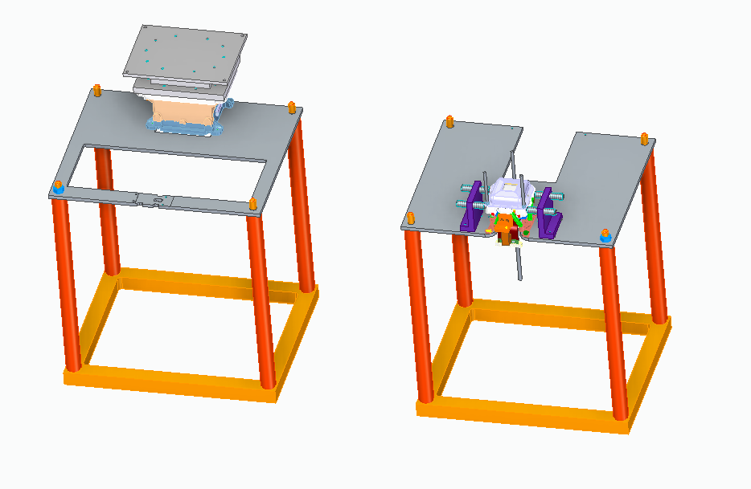
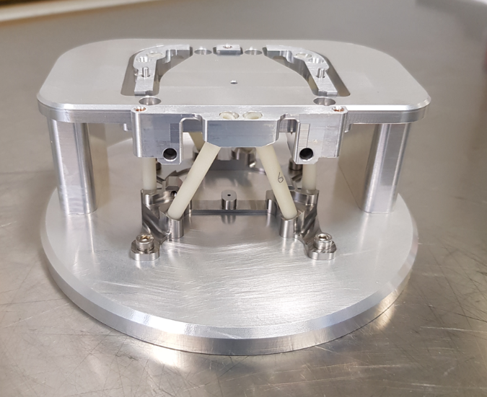
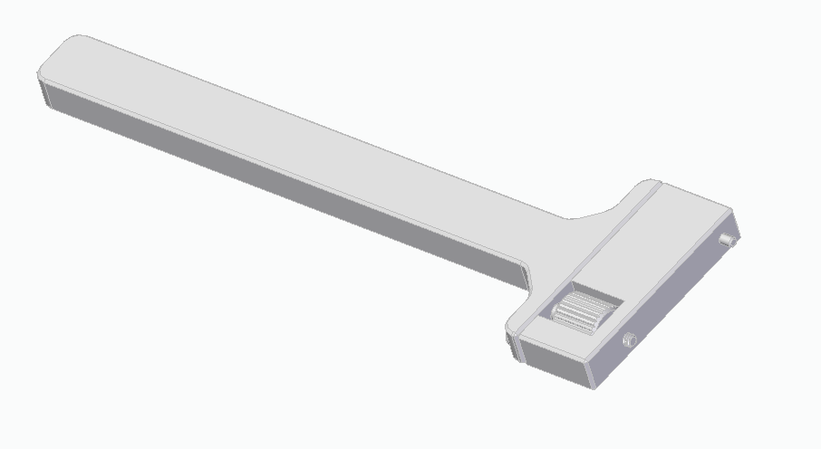
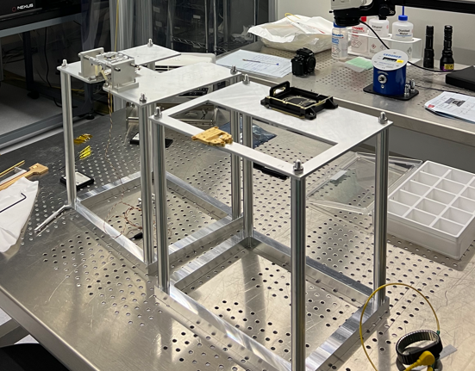
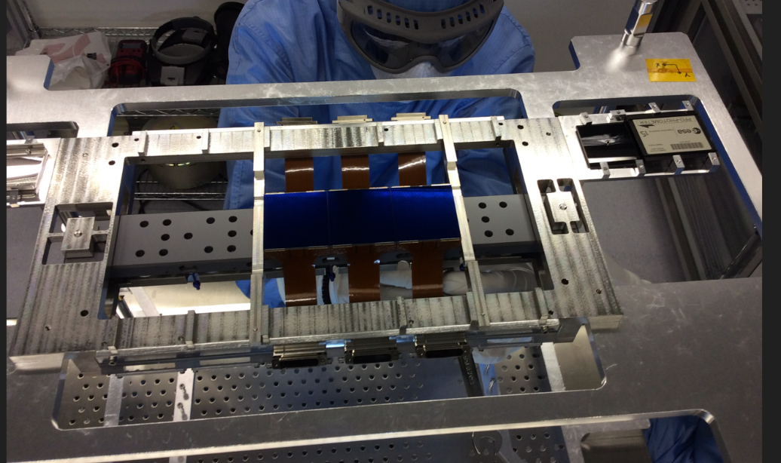
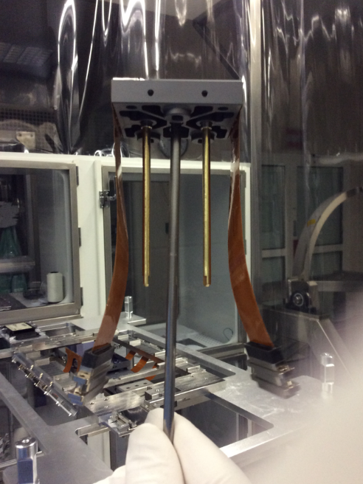
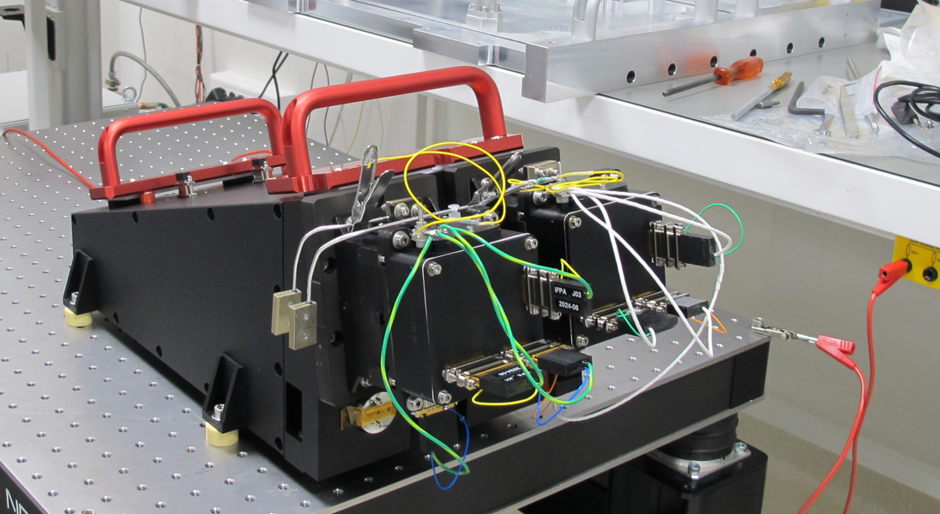
Outillage d’intégration
Élaboration d’un scénario de montage basé sur le modèle 3D du plan focal qui donnera la séquence de montage des pièces.
Outillage Collage Airs
Outillage pour la préparation des sous-assemblages (mécanique de collage)
Outils Manipulations détecteur
Outillage intégration Airs
Outillage intégration Euclid
Guide de positionnement
Instrument Airs
  Contrainte de positionnement (Pions amovible, Butée mécanique…)
  Prévoir des guides de montage pour les pièces proches d’éléments sensibles
  Eviter au maximum les manipulations au-dessus du détecteur (montage par-dessous)
  Installer le plus souvent possible un capot de protection au-dessus du détecteur
  Ne laisser aucune pièce avec une masse flottante. Pour les matériaux isolants, préférer des Plexi ESD ou plastique ESD)

Slide 11
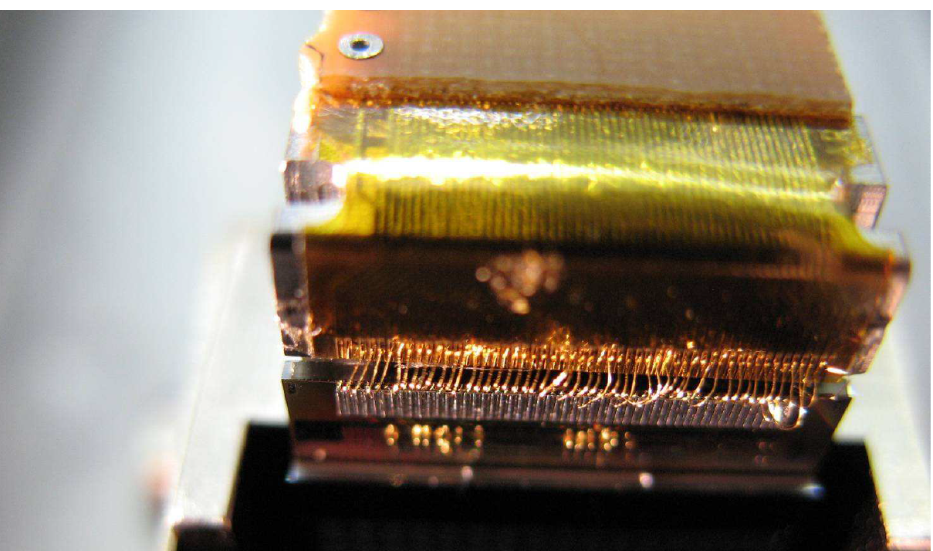
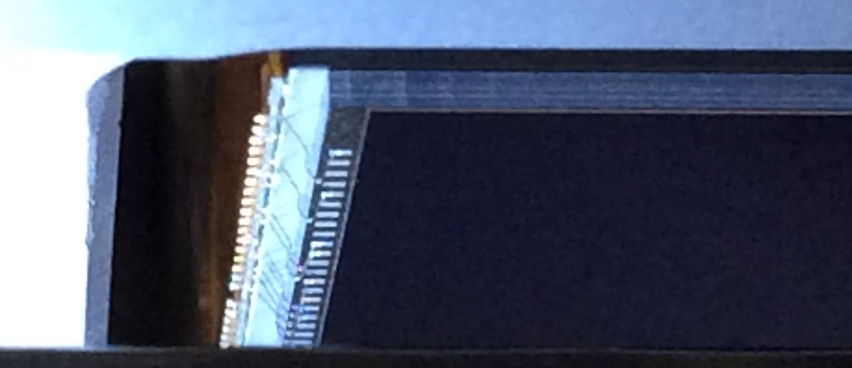
Bondings
Attention aux bondings
Capot de protection
Laisser de l’espace autour des bondings

Slide 12
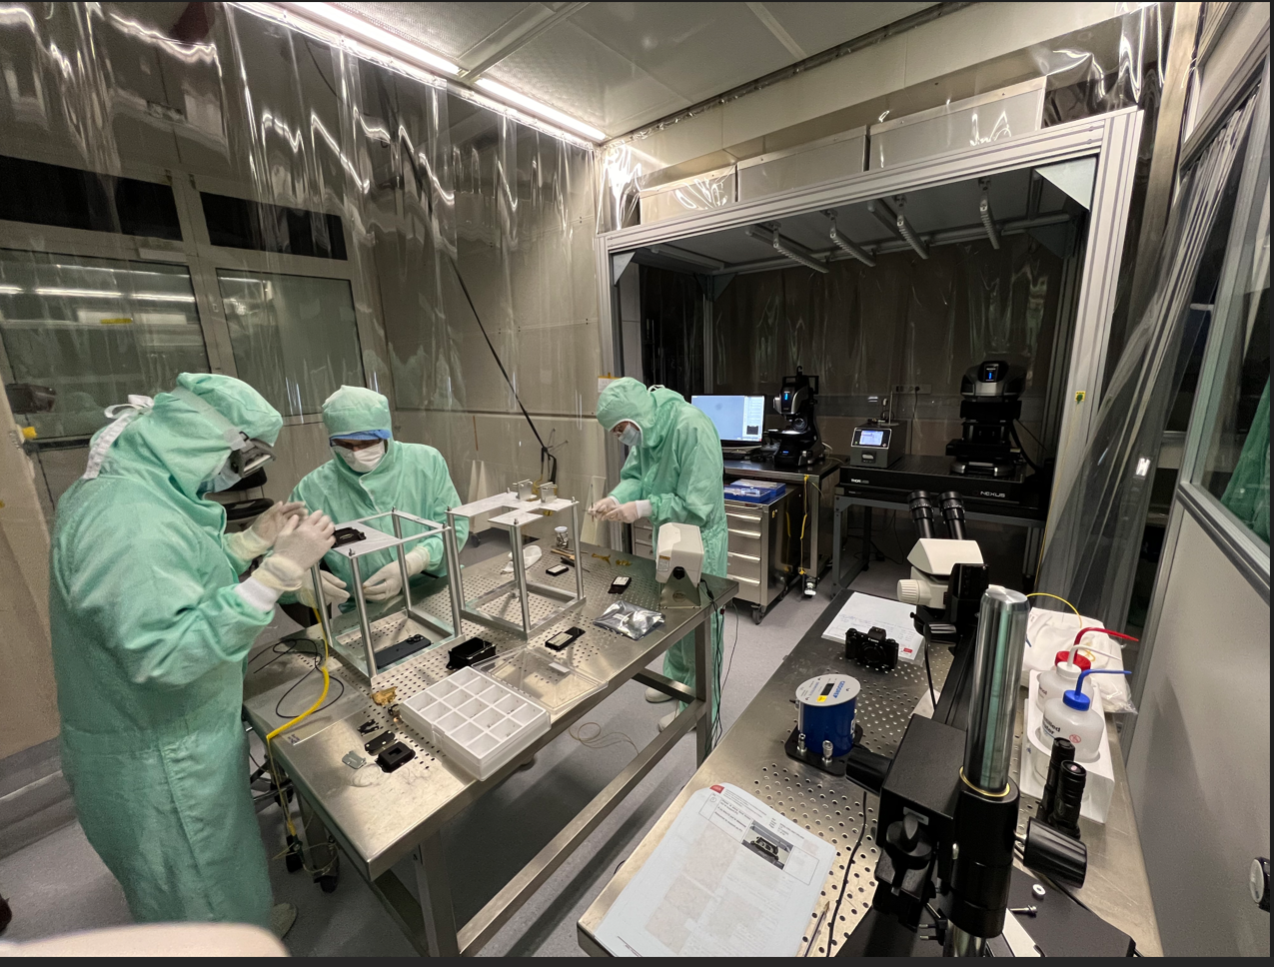
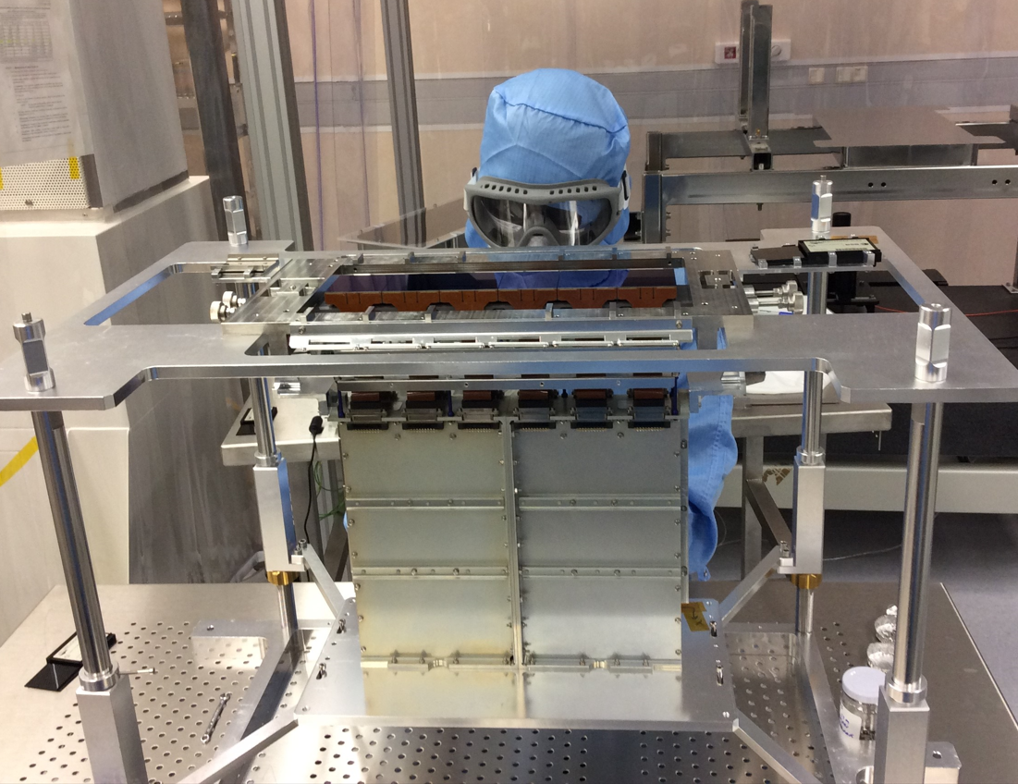
Suivi contamination
PArticulate Contamination (PAC)
Molecular Organic Contamination (MOC)
1 PAC et 1 MOC suivi détecteur
1 PAC environnement
Prévoir une possibilité d’accrocher les PAC et MOC aux outillages
Intégration IFPA AIRS
Intégration Euclid

Slide 13
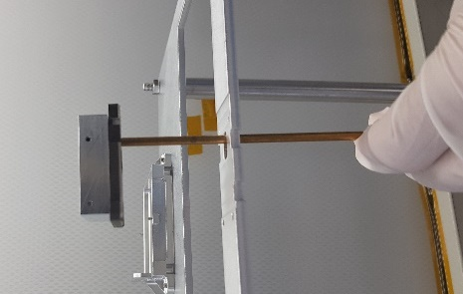
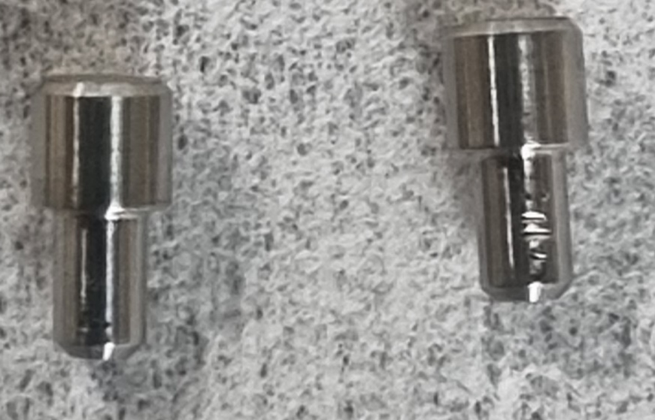
1er montage à blanc
Objectif du premier montage avec un faux détecteur:
Validation du scénario de montage
Rédaction d’une procédure détaillée (pour d’autres intégrateurs)
Modifier les outillages si nécessaire
Définir les étapes où l’intégration peut être mise en pause et stockée (déjeuner, nuit) et créer des capots de protection
Si l’on a plusieurs modèles, il faut tester toutes les mécaniques individuellement (pions et visserie comprises)
La procédure est vivante jusqu’au dernier modèle et chaque montage sert de retour expérience
Test avec Faux détecteur Airs
Pions IFPA AIRS

Slide 14
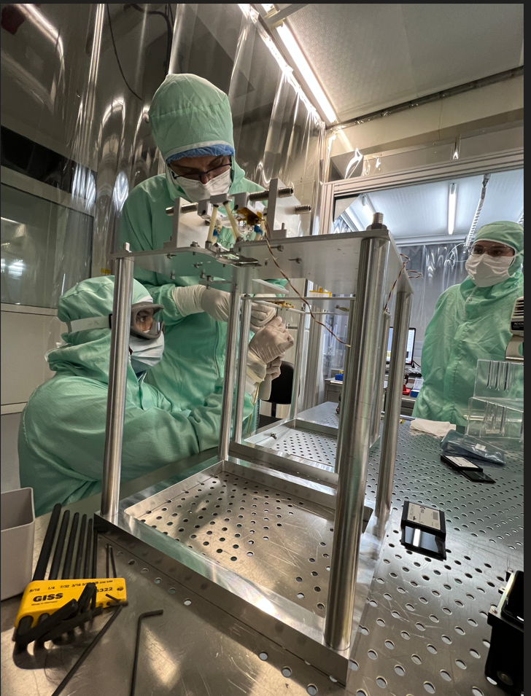
Assembly Readiness Review (ARR)
Déroulement d’une Assembly Readiness Review (ARR)
Objectif du montage
Configuration de montage
Etat des pièces (nettoyage - bake-out)
Etat du détecteur
Lieu de montage et suivi contamination (espace de travail propre et rangé)
ESD (table, bracelet, ioniseur d’air)
Opérateurs
Planning
Procédure
Métrologie
Test électrique
Non-conformité
Stockage
Suite après montage
L’objectif est que tout soit prêt pour le jour de l’intégration
Intégration IFPA AIRS

Slide 15
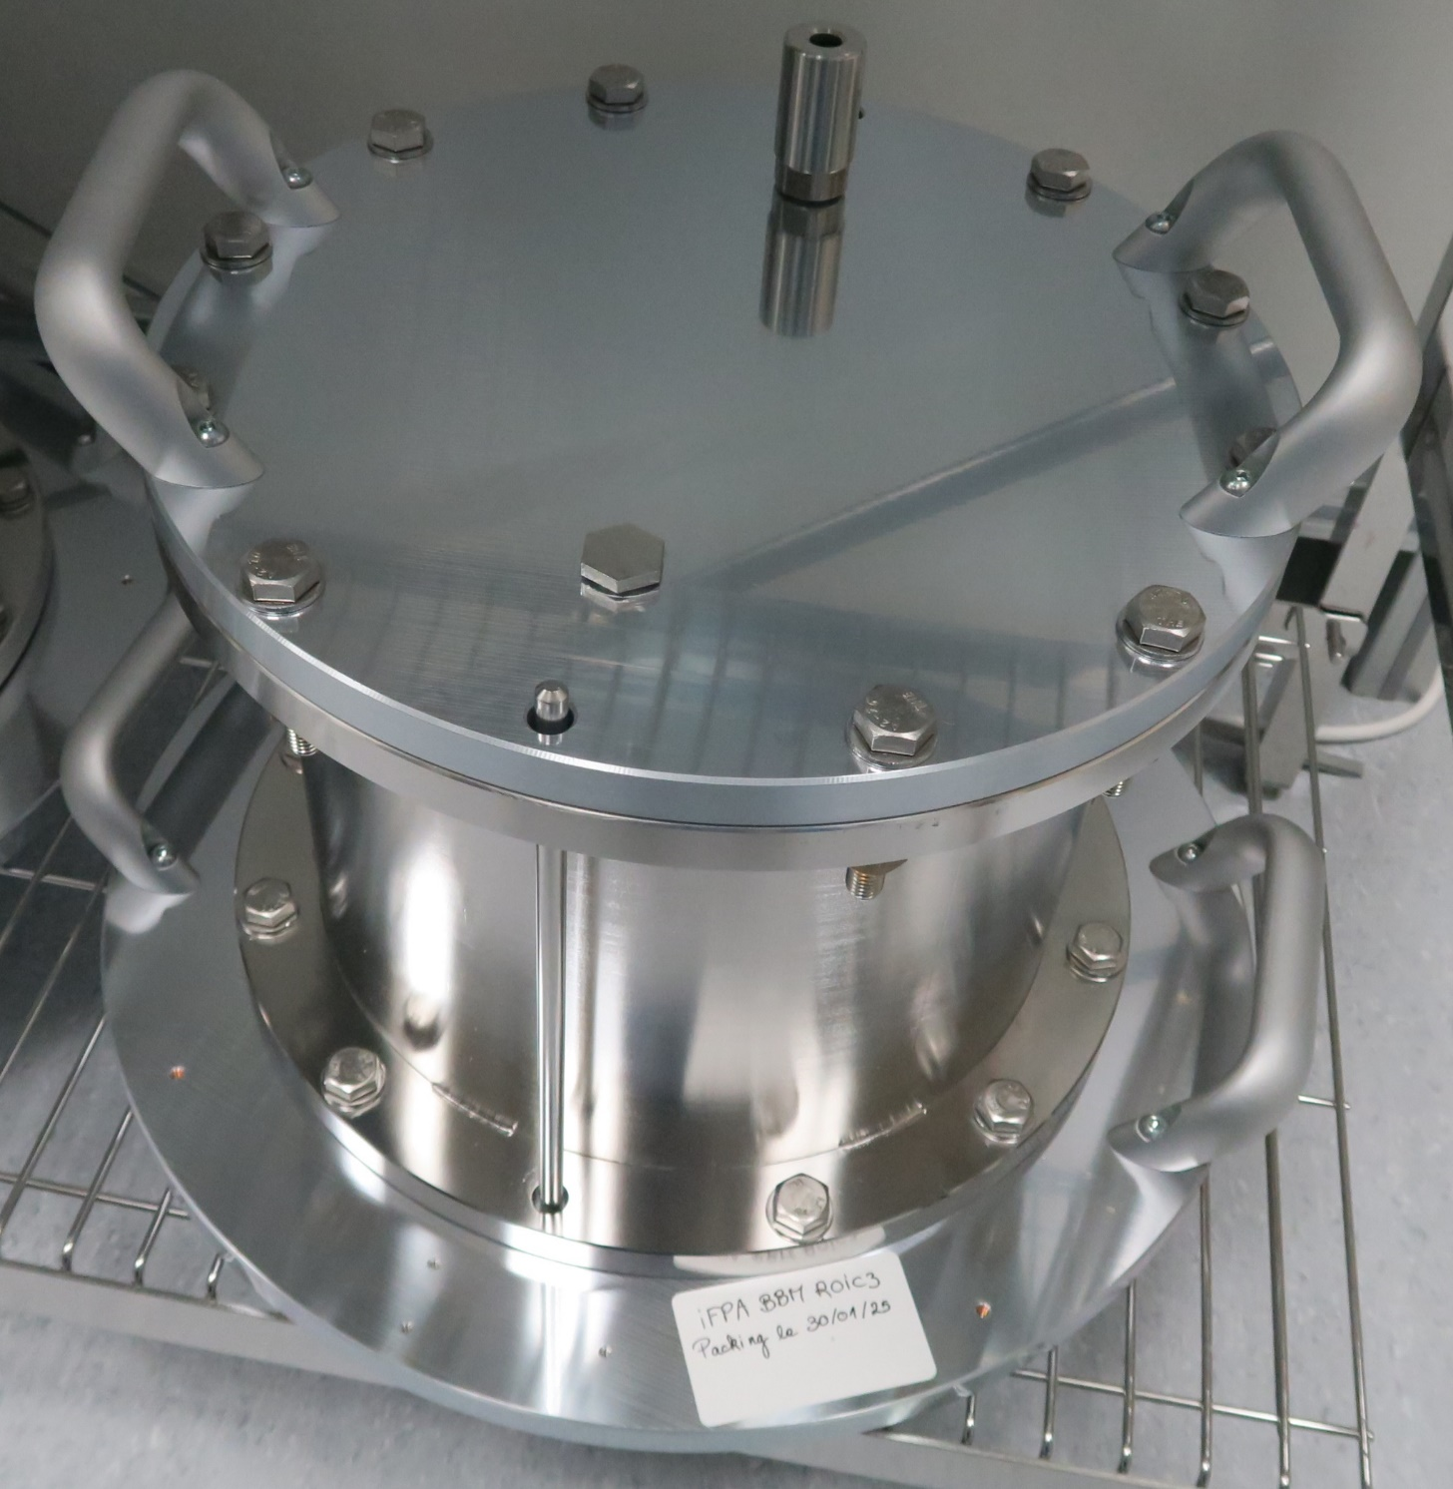
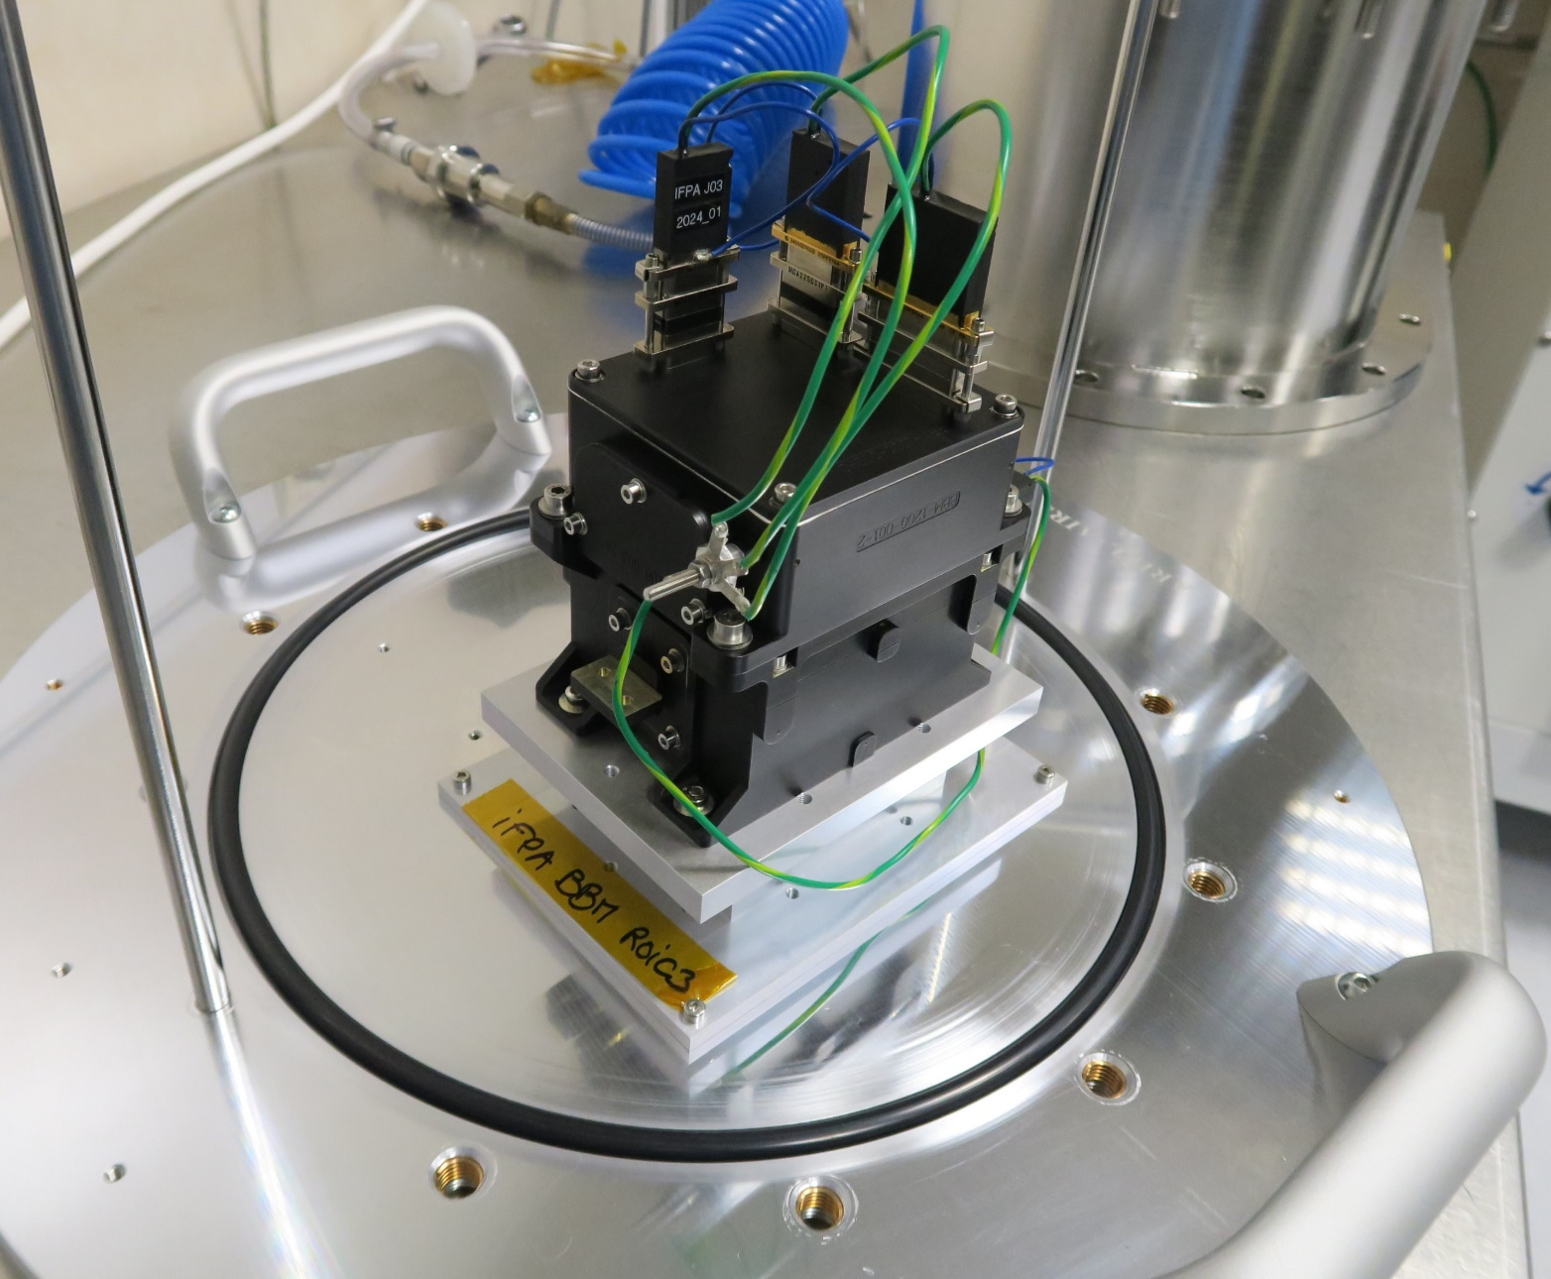
Conteneur
Conteneur Hermétique avec flush a l’azote
Enregistreur de choc, température et pression
Conteneur IFPA AIRS

Slide 16
Sommaire
Introduction
  Ariel Atmospheric Remote-Sensing Infrared Exoplanet Large-survey
  Ariel Infra-Red Spectrometer (AIRS)
  Contrainte Plan Focal
  Processus AIT
Assemblage & Intégration
  Design Mécanique Plan Focal
  Outillage d’intégration
  Bondings
  Suivi contamination
  1er montage à blanc
  Assembly Readiness Review (ARR)
  Conteneur
Vérification & Test
  Métrologie Airs
  Outillage de test
Conclusion

Slide 17
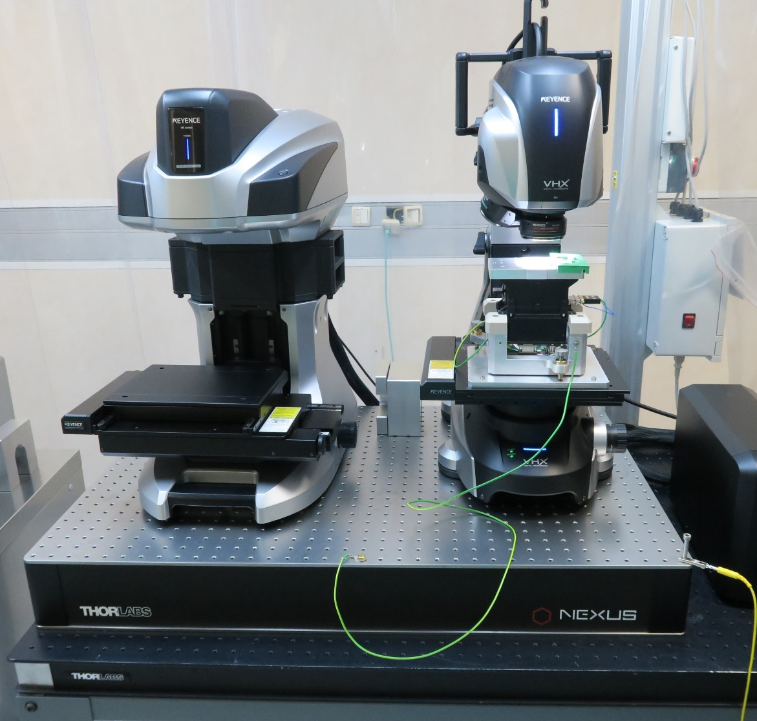
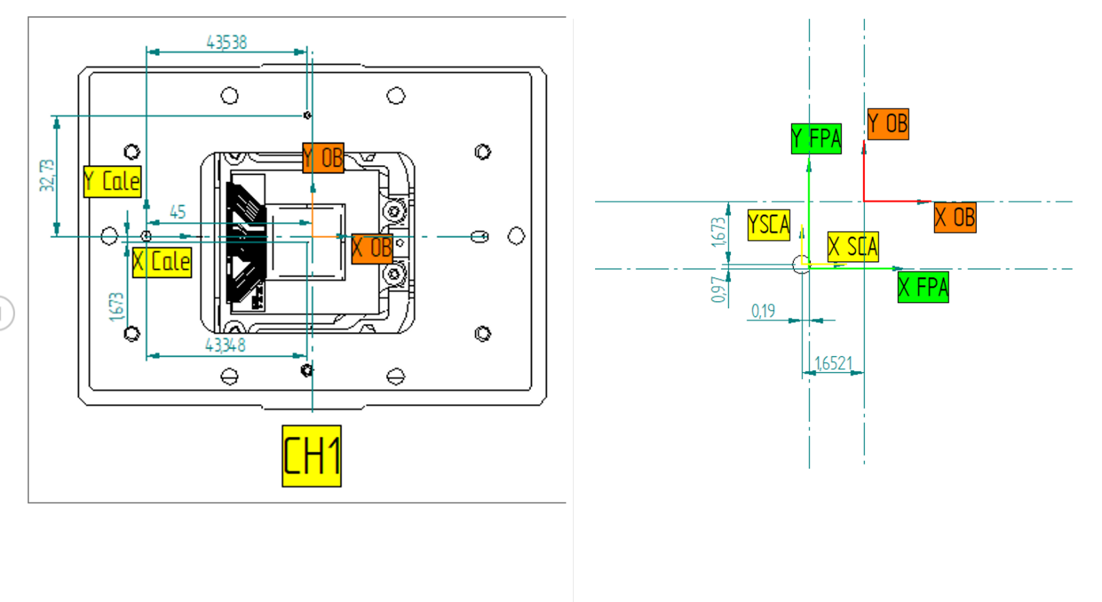
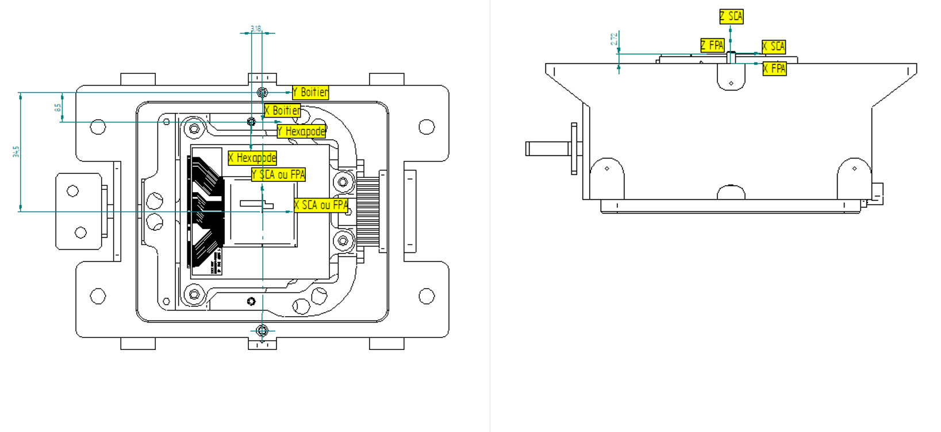
Métrologie Airs
  Position de la fenêtre d’observation
  Défaut position mécanique FPA
  Défaut d’alignement du banc optique
  Désalignement du au retreint thermique
Choix appareil de métrologie
Métrologie sans contact
Dimension de mesure
Profondeur de champ
Précision
Keyence VR500 & VHX7000
Fabrication calle de compensation
Plan Avec et Sans calle IFPA AIRS

Slide 18
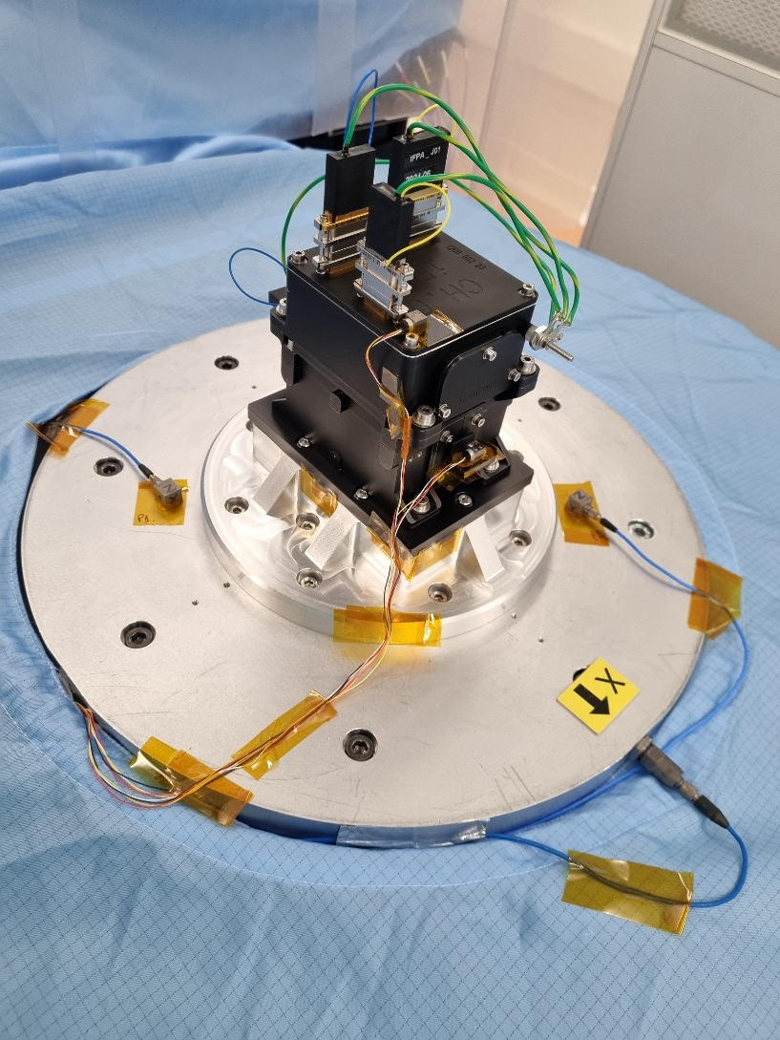
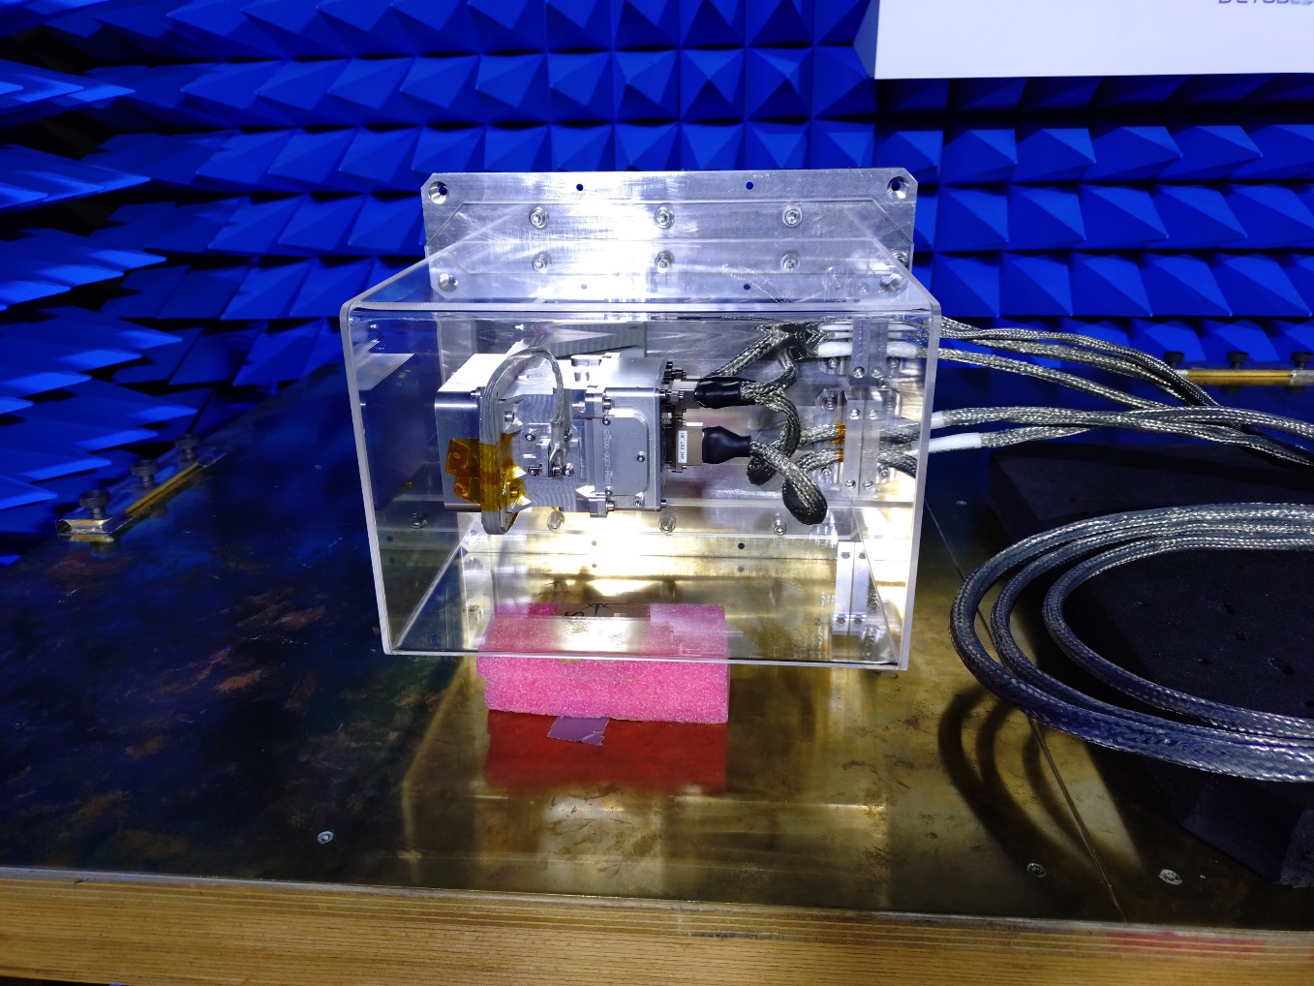
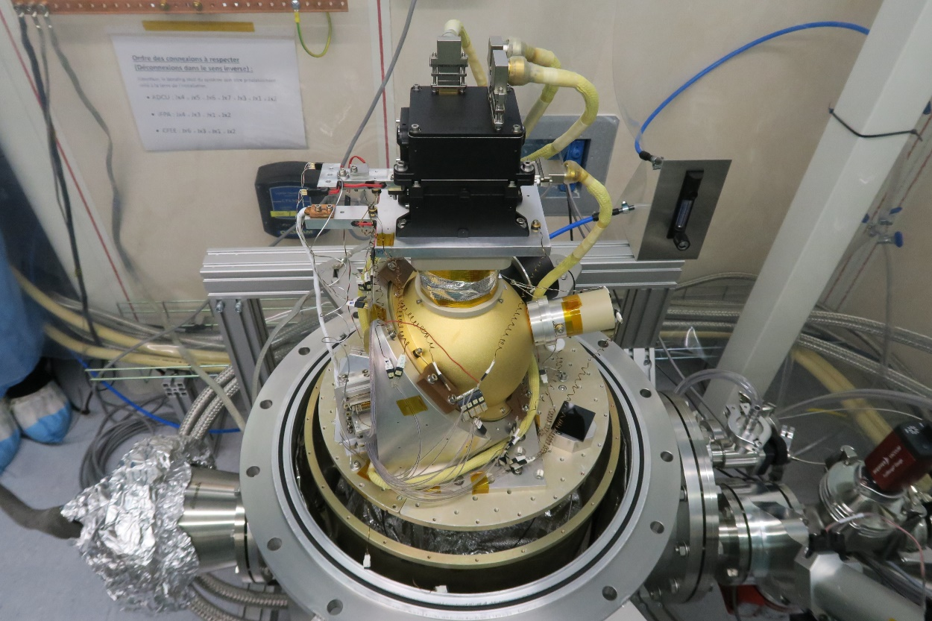
Outillage de test
Propreté (Cloche plexi ESD si possible, tissus protection)
Protection des interfaces mécanique (rugosité planeité)
Prévoir un emplacement pour le stockage (nuit…)
Test Vibration IFPA AIRS
Test EMC IFPA AIRS
Test Thermique et Calibration IFPA AIRS

Slide 19
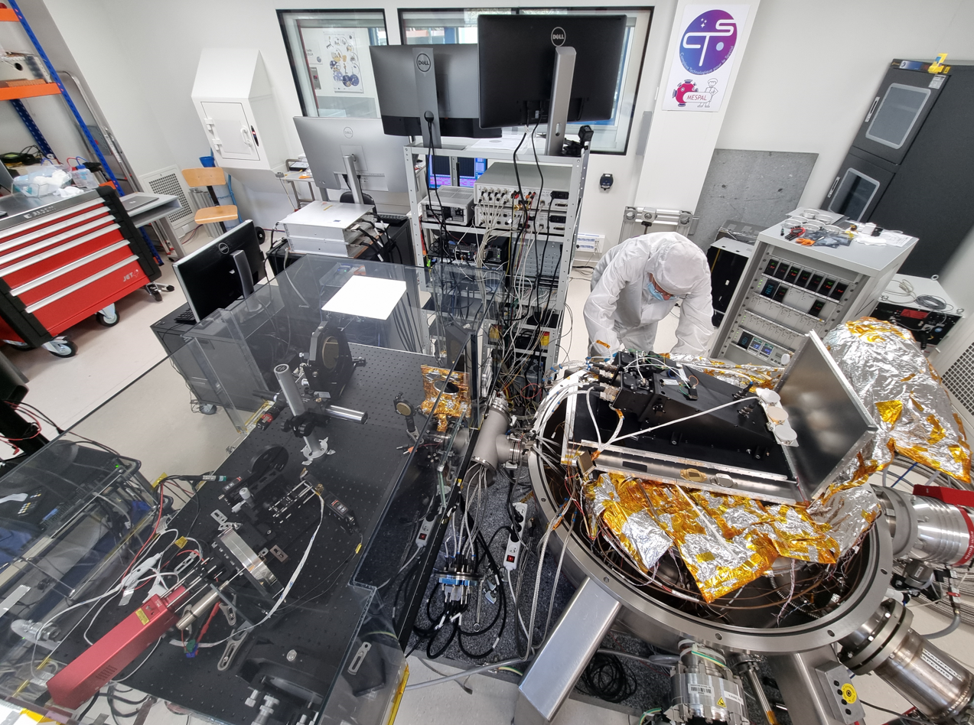
Conclusion
Avancement Airs
Intégration
BBM H1RG 02/2023
BBM Roic1 01/2023
BBM Roic2 08/2023
Intégration
BBM Roic3 04/2024
EM CH0 09/2024
EM CH1 12/2024
Intégration
FM CH0 & CH1
FS CH0 & CH1
Automne2026
2023
2024
2025
2026
2027
Livraison
EM CH0 & CH1 11/2025
CDR 2026
Livraison
FM CH0 & CH1
Activité 2026
Critical Design Review (CDR) AIRS
Préparation et intégration des Flight Model et Flight Spare (FM, FS)
Calibration de l’instrument Airs EM à l’Observatoire de Meudon (LIRA)

